Slide 1


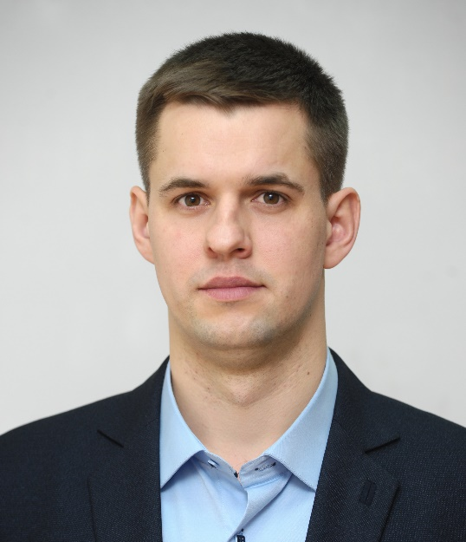
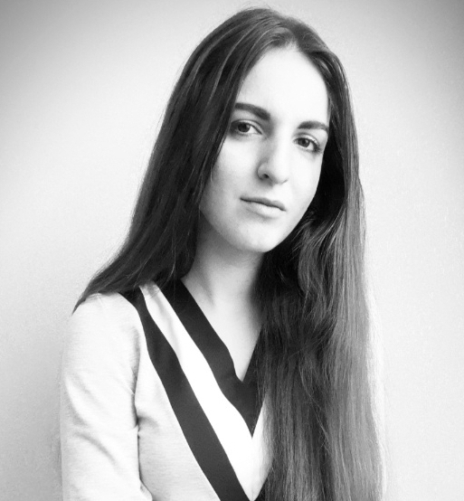
Факультет землевпорядкування
Кафедра геодезії та картографії
Студентський науковий гурток
«Геодезія»
2021 – 2022 навчальний рік
Керівник гуртка: к.е.н, доц., доцент кафедри геодезії та картографії,
Шевченко Олександр Вікторович
Староста гуртка: студентка 4 курсу
факультету землевпорядкування
Іщенко Надія Олегівна

Slide 2
Мета студентського
наукового гуртка «Геодезія»
є допомога в оволодінні методикою й технологіями наукового-практичного і творчого потенціалу студентів факультету землевпорядкування з топографо-геодезичної діяльності.

Slide 3
Проведення засідань
студентського наукового гуртка «Геодезія»
В засіданнях гуртка у 2021-2022 навчальному році брали участь 41 членів студентського наукового гуртка, з них 24 студентів другого курсу, 10 студентів четвертого курсу та 7 магістрів другого року навчання.

Slide 4
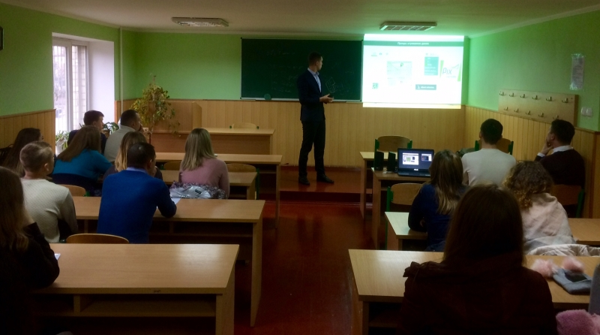
Проведення засідань
студентського наукового гуртка «Геодезія»
Проведено 6 засідань наукового гуртка на яких проводилися заходи відповідно до Плану роботи гуртка на 2021-2022 навчальний рік. Крім того, на засіданнях було заслухано 5 доповідей 5-и членів на різноманітні теми в розрізі Плану роботи гуртка на 2021/22 навчальний рік.

Slide 5
План роботи студентського наукового гуртка «Геодезія» на 2021-2022 навчальний рік
№ п/п | Заходи | Дата проведення | Місце проведення | Відповідальний
1. | Організаційні питання: обговорення плану роботи гуртка, старости гуртка | Вересень 2021 р. | Корп. 6, ауд. 10 | Шевченко О.В.
2. | Підготовка доповідей для виступів на засіданнях гуртка | Жовтень-грудень 2021 р. | Дистанційно | Усі члени гуртка
3. | Оволодіння методикою підготовки публікацій до друку (за результатами проведених досліджень) | Січень-лютий 2022 р. | Дистанційно | Усі члени гуртка
4. | Знайомство з будовою та принципом роботи сучасних геодезичних приладів | Березень 2022 р. | Дистанційно | Шевченко О.В.
5. | Оволодіння методикою створення картографічних матеріалів (за результатами вимірювань сучасних геодезичних приладів) | Квітень 2022 р. | Дистанційно | Шевченко О.В.
6. | Підведення підсумків роботи наукового геодезичного гуртка «Геодезія». Підготовка презентації про роботу гуртка на «Фестиваль студентської науки» | Травень 2022 р. | Дистанційно | Шевченко О.В., Іщенко Н.

Slide 6
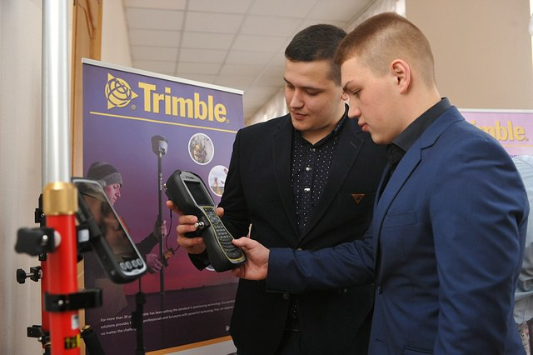
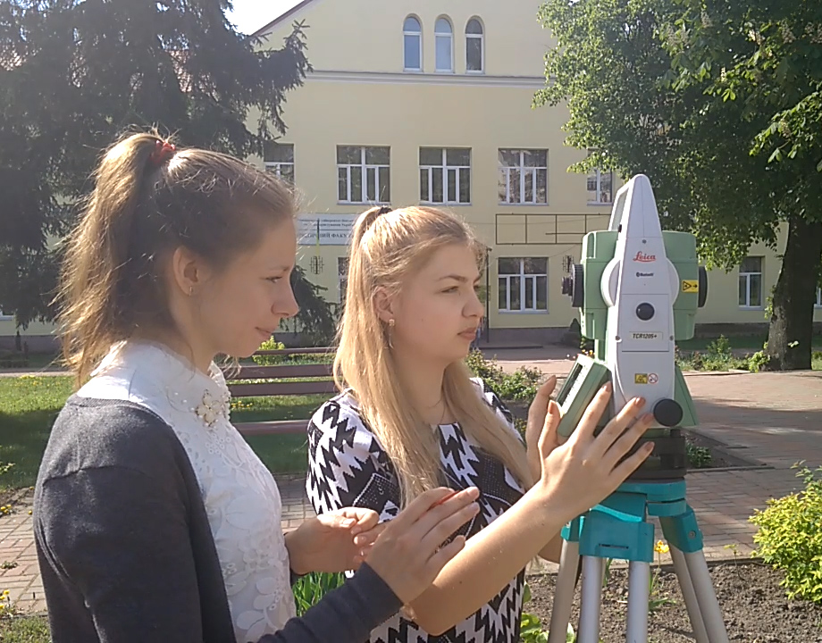
Основні напрямки роботи
студентського наукового гуртка «Геодезія»
освоєння будови та принципів роботи сучасних геодезичних приладів, які використовуватимуться при вирішенні завдань землекористування та будівництва

Slide 7
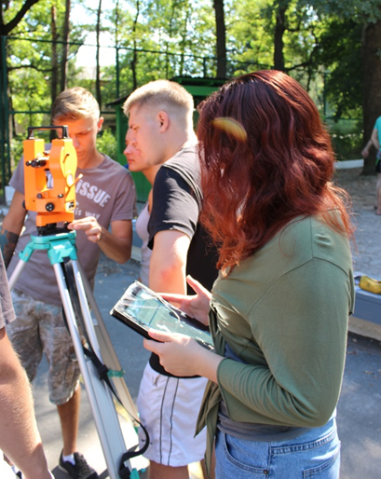
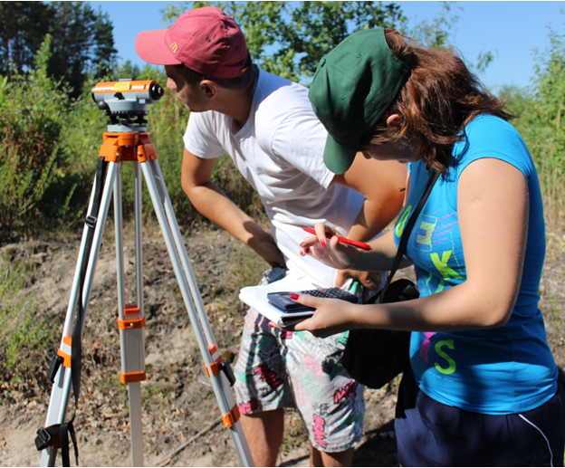
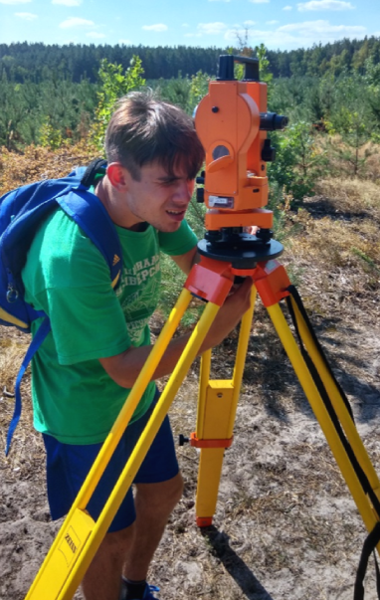
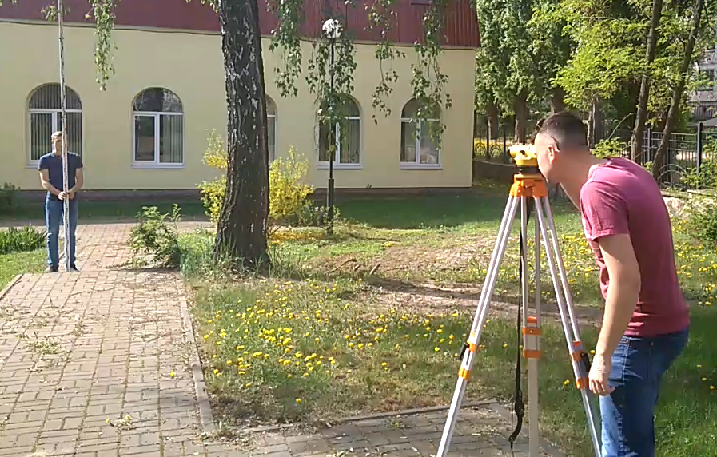
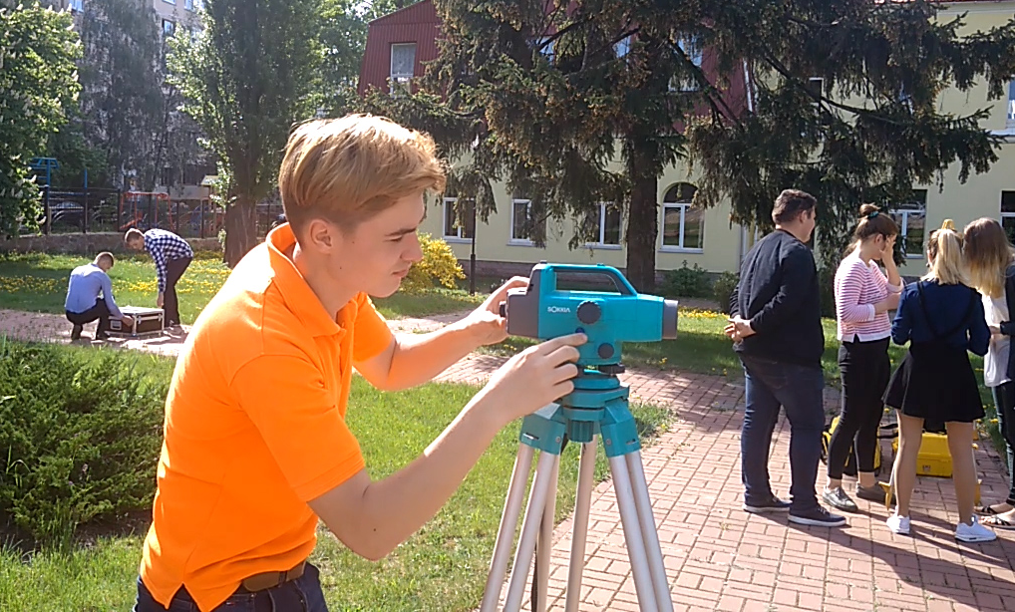
Основні напрямки роботи
студентського наукового гуртка «Геодезія»
оволодіння навиками проведення топографо-геодезичних знімань

Slide 8

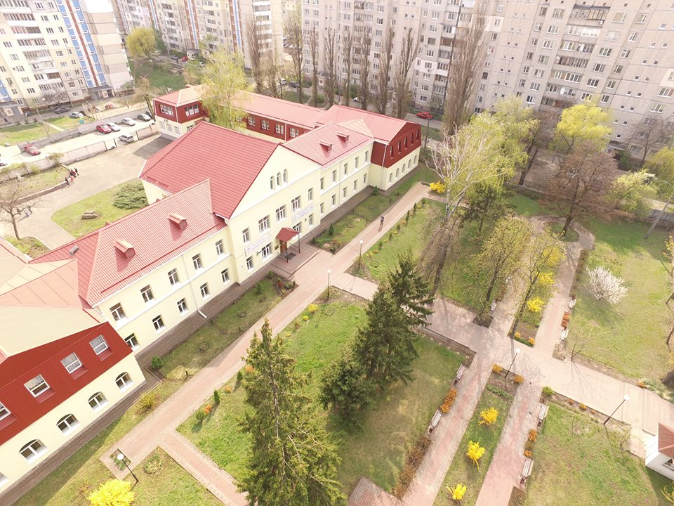
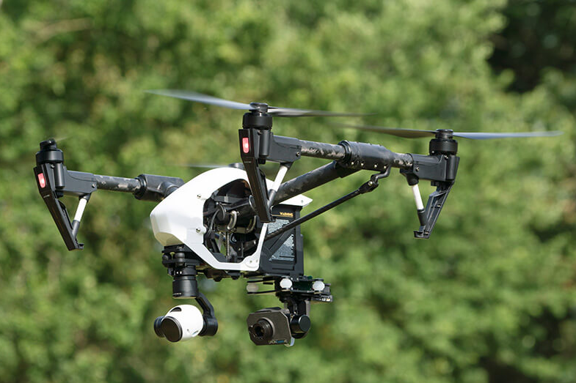
Основні напрямки роботи
студентського наукового гуртка «Геодезія»
оволодіння навиками проведення аерофотознімань
БПЛА
DJI Matrice 100
БПЛА
DJI Inspire 1

Slide 9
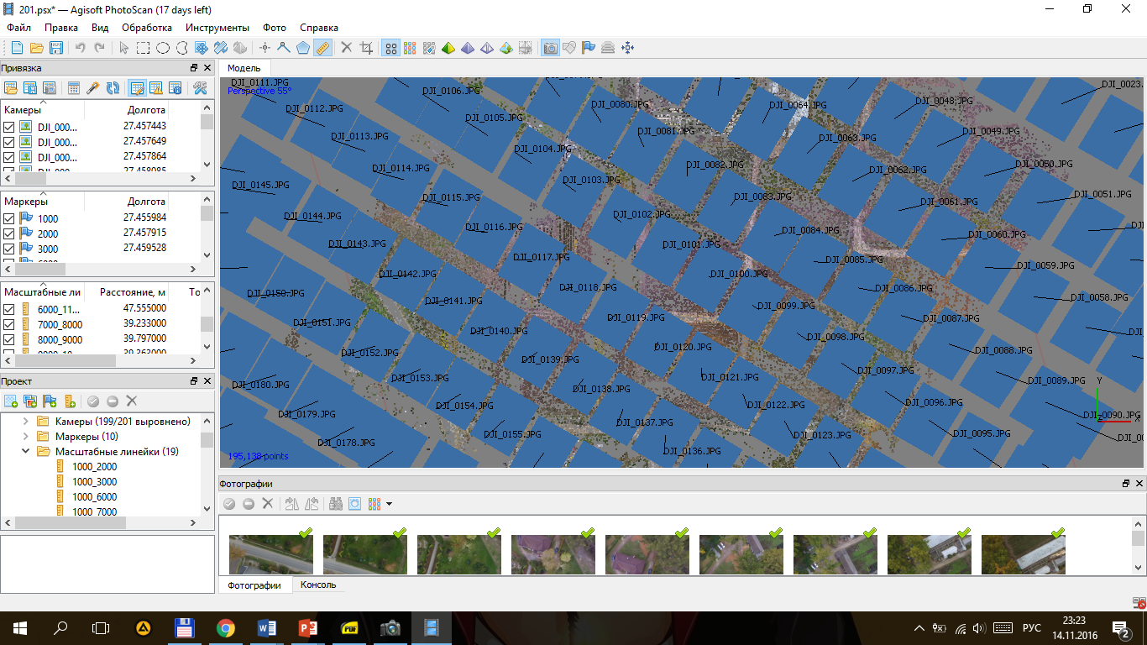
Основні напрямки роботи
студентського наукового гуртка «Геодезія»
оволодіння навиками камеральної обробки знімків (Agisoft Photo Scan та Digitals)

Slide 10

оволодіння навиками створення ортофотопланів
Ортофотоплан 6-го навчального корпусу

Slide 11
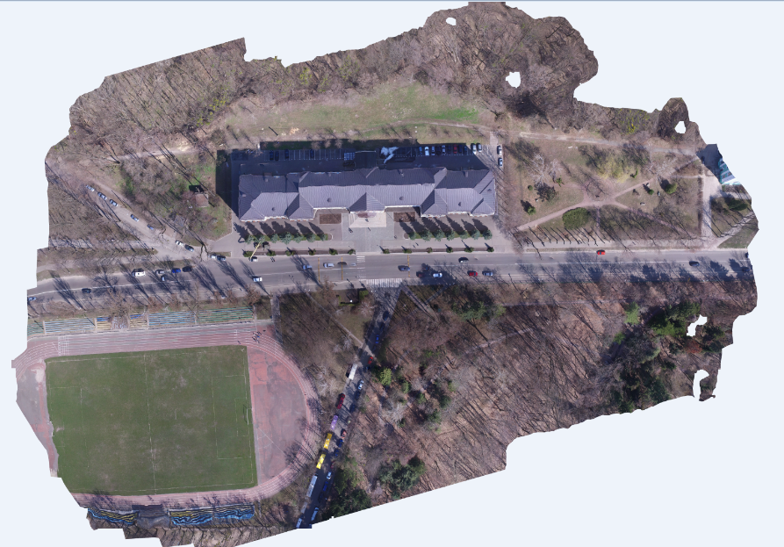
оволодіння навиками створення ортофотопланів
Ортофотоплан 3-го навчального корпусу

Slide 12
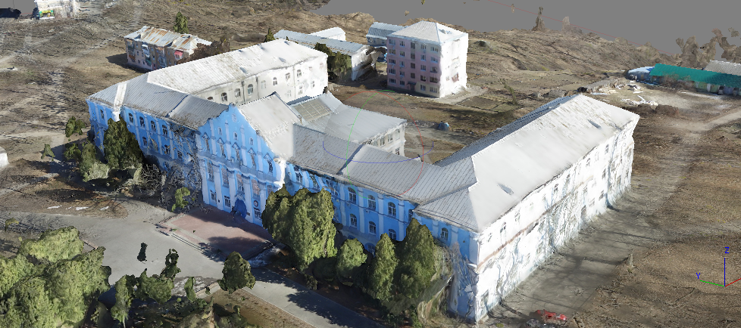
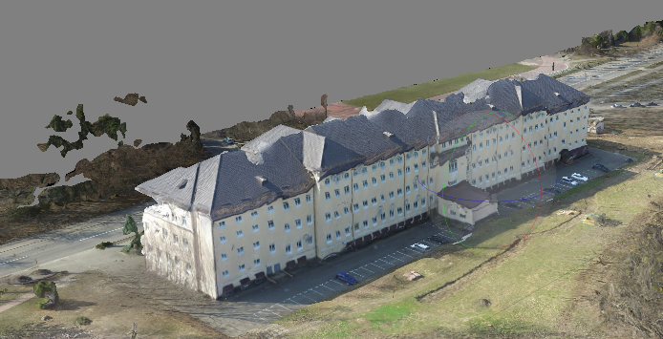
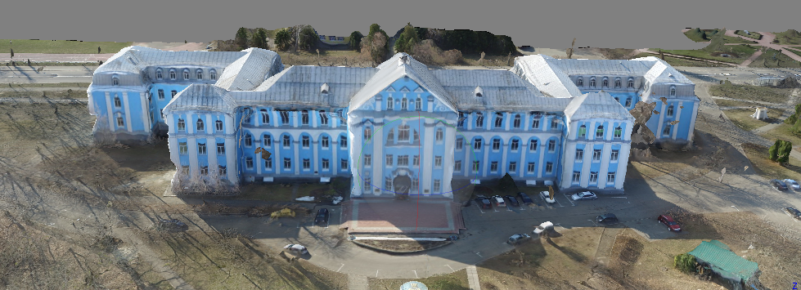
оволодіння навиками побудови 3D модель об’єктів місцевості
3D модель навчального корпусу 1 НУБіП України
3D модель навчального корпусу 3 НУБіП України
3D модель навчального корпусу 4 НУБіП України

Slide 13
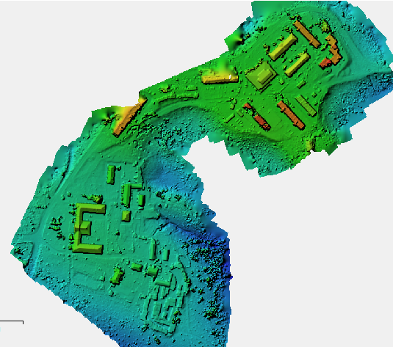
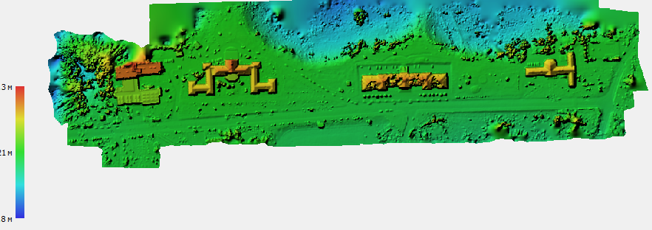
оволодіння навиками створення цифрової моделі рельєфу
Цифрова модель рельєфу
Навчальний корпус 1 та гуртожитки 11, 10, 12, 9 НУБіП України
Навчальні корпуси 10, 4, 3 та 2 НУБіП України

Slide 14
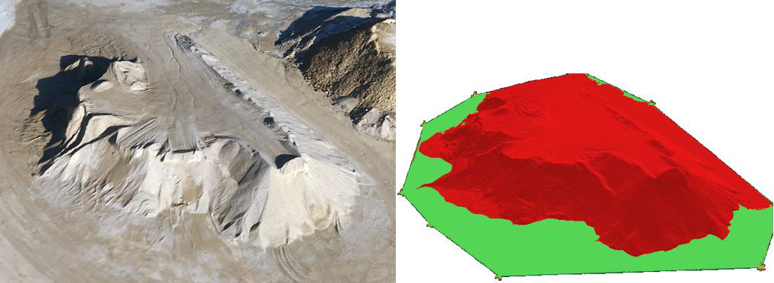
оволодіння навиками розрахунку об’ємів земляних робіт

Slide 15
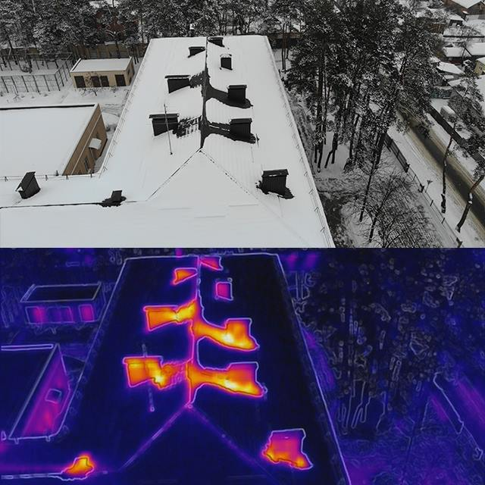
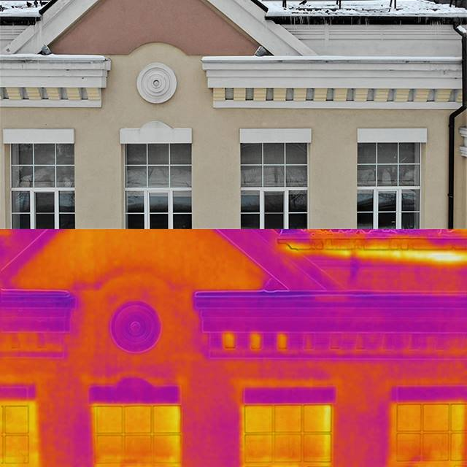
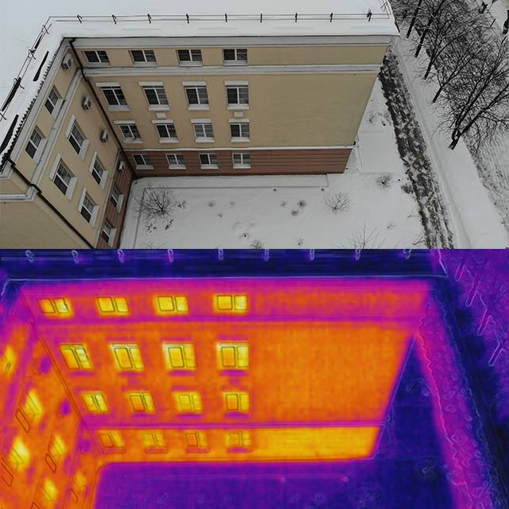
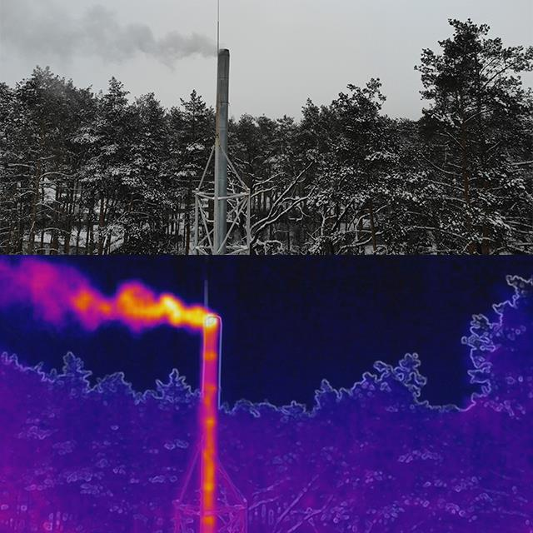
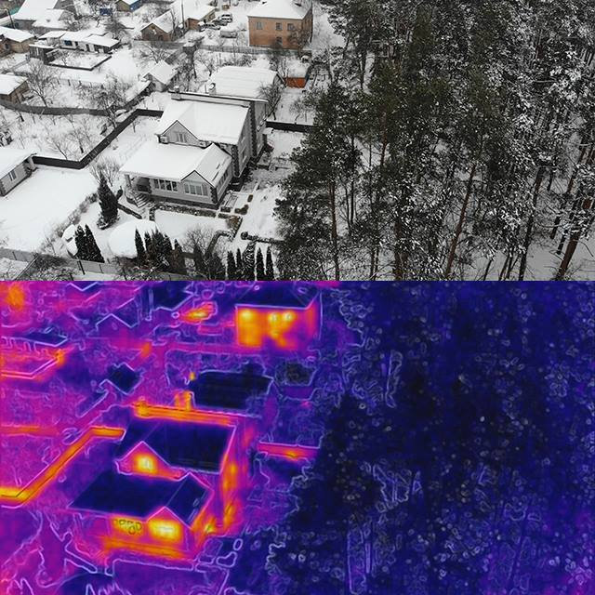
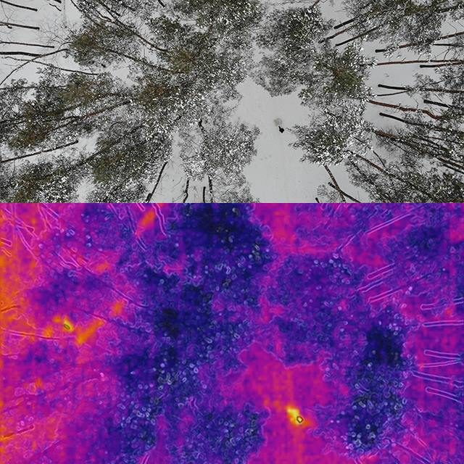
оволодіння навиками ведення термального моніторингу

Slide 16
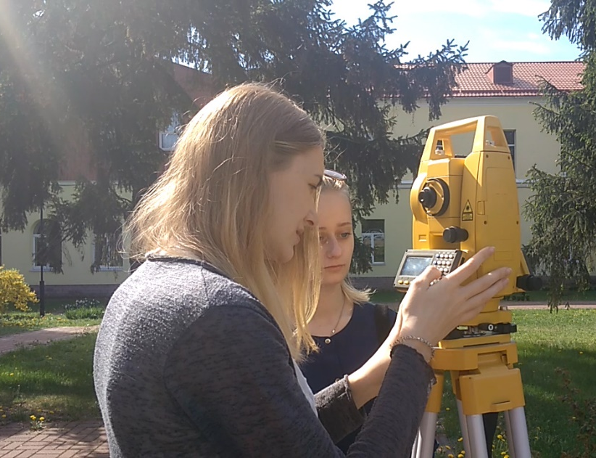
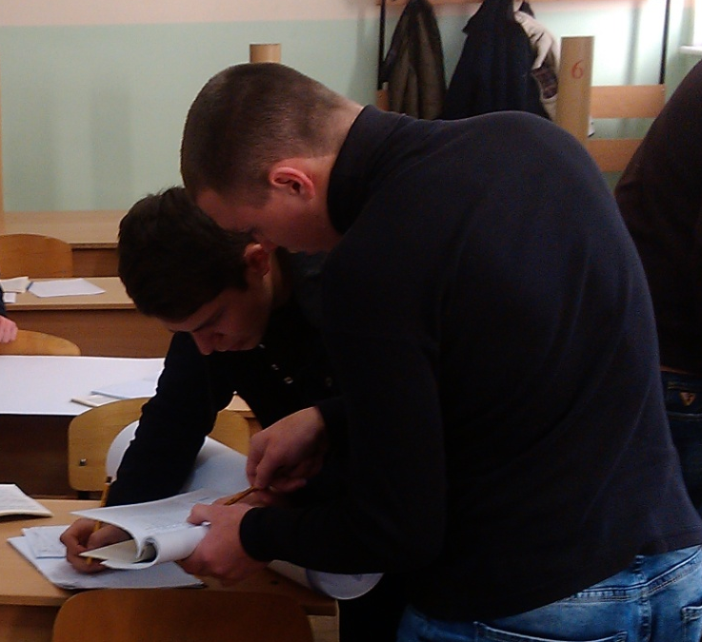
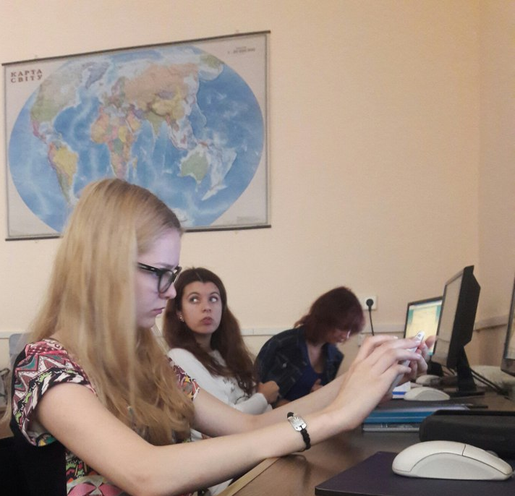
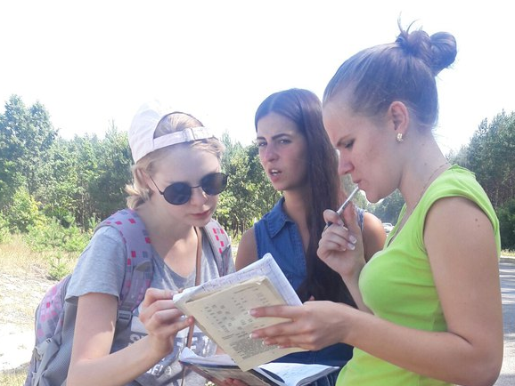
Основні напрямки роботи
студентського наукового гуртка «Геодезія»
оволодіння методиками математичної обробки результатів геодезичних вимірювань

Slide 17

Основні напрямки роботи
студентського наукового гуртка «Геодезія»
освоєння технологій створення топографо-картографічних матеріалів за результатами геодезичних вимірювань

Slide 18
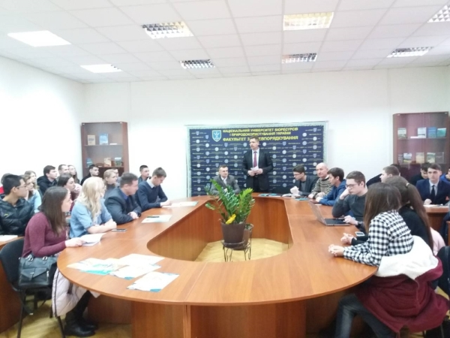
Основні напрямки роботи
студентського наукового гуртка «Геодезія»
оволодіння методикою виконання науково-дослідної роботи, підготовки та виголошення доповідей за результатами досліджень
Опубліковано 5 тез та матеріалів доповідей членів гуртка у збірниках конференцій різних рангів;

Slide 19


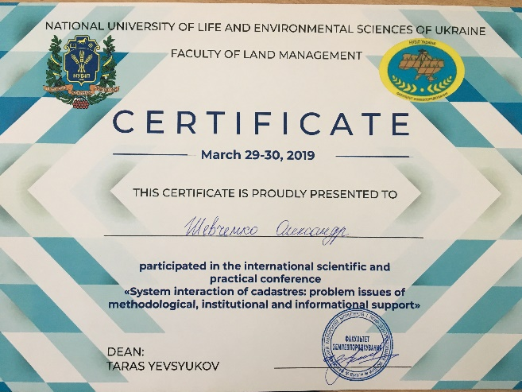
Публікації членів
студентського наукового гуртка «Геодезія»
Іщенко Надія. Продовольство, біоекономіка, природні ресурси, сільське господарство та навколишнє середовище.
Місяйло Марія. Встановлення меж зон санітарної охорони джерел та об’єктів централізованого питного водопостачання.
Іщенко Надія. Актуальні проблеми геодезії.
Янченко Яна. Проблеми організації раціонального використання та охорони земельних ресурсів територіальних громад.
Іщенко Надія. Інформаційна основа для просторового планування та управління землями територіальних громад.

Slide 20
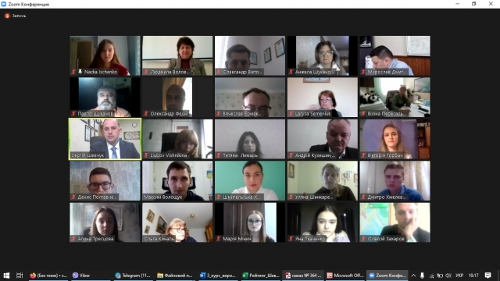
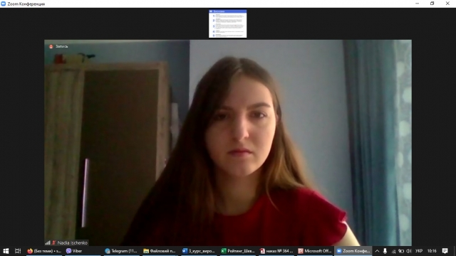
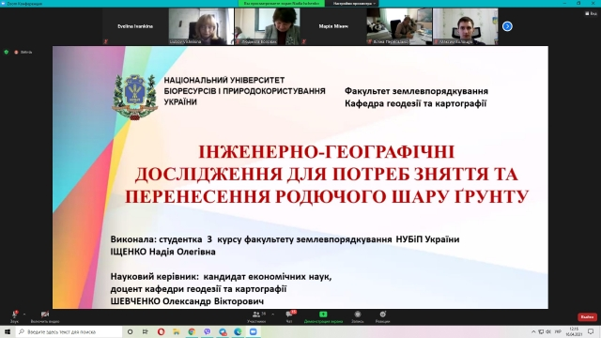
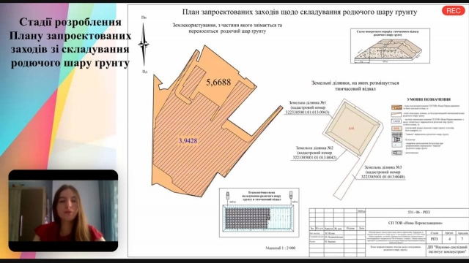
Результати студентського наукового гуртка «Геодезія»
Секретар гуртка, Надія Іщенко 16 квітня 2021 р. на базі Полтавського національного педагогічного університету імені В.Г. Короленка прийняла участь у ІІ етап Всеукраїнського конкурсу студентських наукових робіт з географії. За результатами підсумкової науково-практичної конференції наукова робота Надії Іщенко отримала високу оцінку і була відзначена дипломом III ступеня.

Slide 21

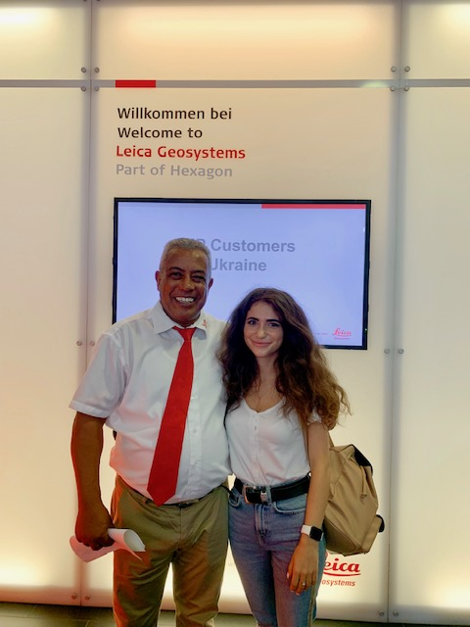
Результати студентського наукового гуртка «Геодезія»
Член гуртка, Юлія Чіфліклій,
17-19 вересня 2020 р. прийняла участь в міжнародної конференції-виставки INTERGEO 2019, м. Штудгарт, Німеччина.

Slide 22
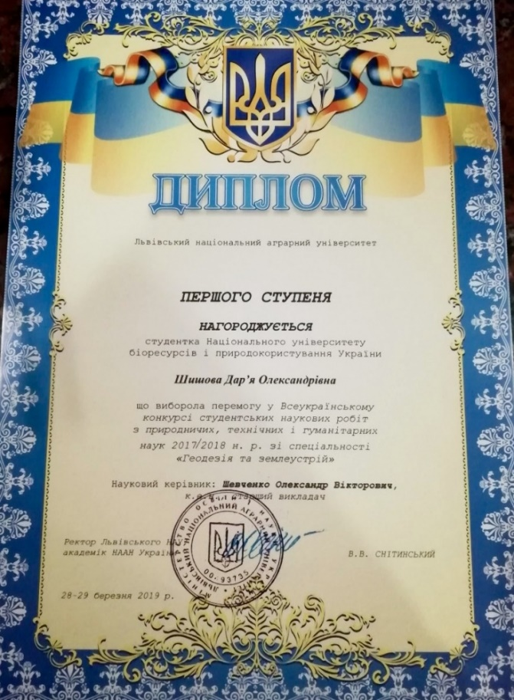
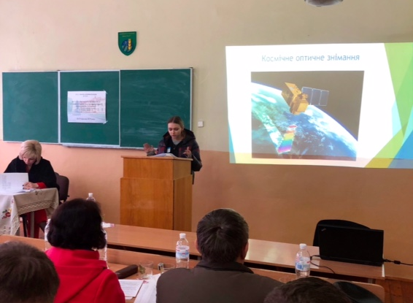
Результати студентського наукового гуртка «Геодезія»
Член гуртка, Дар’я Шишова,
28-29 березня 2019 р. прийняла участь в ІІ етапі Всеукраїнського конкурсу студентських наукових робіт з природничих, технічних та гуманітарних наук за напрямом «Геодезія та землеустрій» у Львівському національному аграрному університеті, отримала високу оцінку і була відзначена дипломом переможця (I місце).

Slide 23

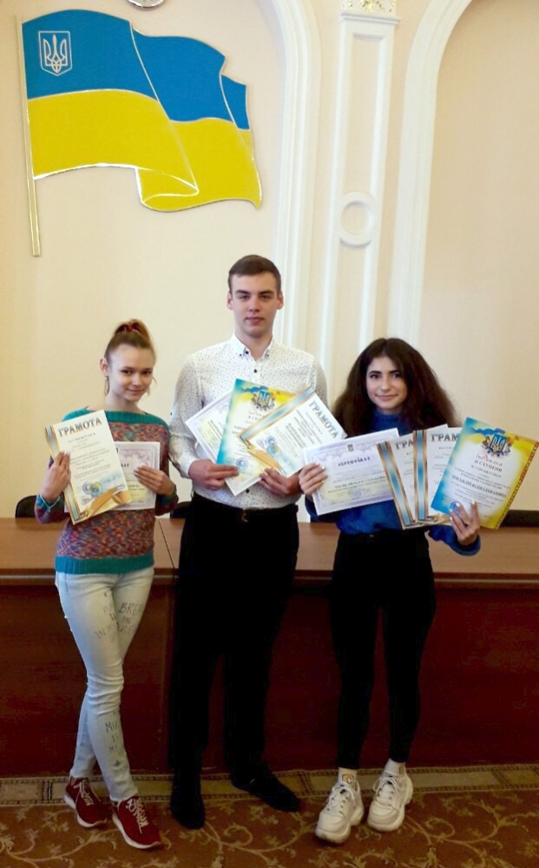
Результати студентського наукового гуртка «Геодезія»
Члени гуртка, Олег Федорченко, Юлія Чіфліклій та Дар’я Шишова,
17-19 квітня 2019 р. прийняли участь в ІІ етапі Всеукраїнської студентської олімпіади із спеціальності 193 “Землеустрій та кадастр” в Одеському державному аграрному університету, де зайняли друге місце в командному заліку. Юлія Чіфліклій в індивідуальній першості зайняла ІІ місце і була нагороджена дипломом ІІ-го ступеня.
Зокрема, підготовка до конкурсного завдання з дисципліни “Геодезія” здійснювалася під час роботи студентського наукового гуртка “Геодезія”.

Slide 24
Стратегія розвитку
студентського наукового гуртка «Геодезія»
Вивчення та удосконалення роботи сучасних електронних, лазерних і супутникових приладів та технологій виконання топографо-геодезичних робіт.
Вивчення та обґрунтування використання методик застосування безпілотних літальних апаратів (БПЛА) при створенні топографічної основи для вирішення топографо-геодезичних завдань.
Вивчення та удосконалення роботи засобів пошуку підземних комунікацій для визначення точного місцезнаходження електрокабелів, кабелів зв’язку та таких підземних комунікацій як газопроводи, тепломережі, водопроводи, каналізаційні мережі.

Slide 25
Стратегія розвитку
студентського наукового гуртка «Геодезія»
Опрацювання польових вимірювань в сучасному спеціалізованому програмному забезпеченні.
Удосконалення навиків та вмінь щодо створення топографічних планів інших топографо-геодезичних матеріалів і даних у графічній та цифровій формах.
Підготовка членами гуртка доповідей для виступів як на засіданнях гуртка, так і на наукових конференціях, а також публікація тез та статей в різних наукових виданнях.

Slide 26
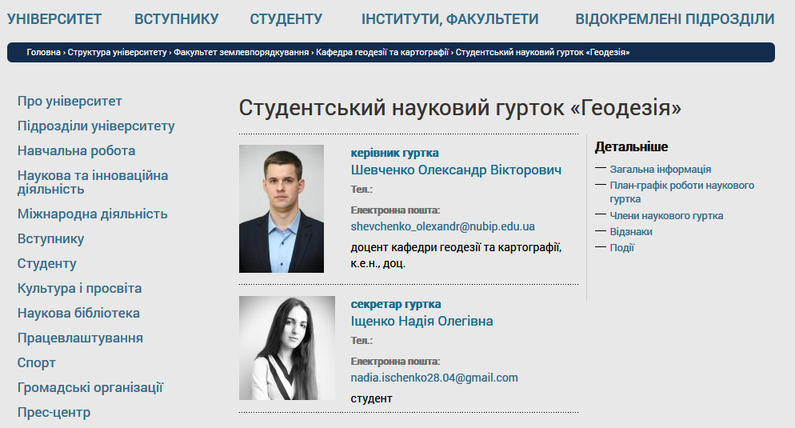
Web-сторінка
студентського наукового гуртка «Геодезія»
Детальна інформація розміщена на сайті студентського наукового гуртка «Геодезія»
https://nubip.edu.ua/node/25845

Slide 27
ДЯКУЮ ЗА УВАГУ!

